Slide 1
数字信号处理
Digital Signal Processing(DSP)
信息学院电子系

Slide 2
第4章 快速傅里叶变换
4.1 引言
4.2 直接计算DFT的问题及改进的途径
4.3 按时间抽取（DIT）的基2-FFT算法
4.4 按频率抽取（DIF）的基2-FFT算法
4.5 其它快速算法
*4.6 线性调频Z变换（Chirp-Z变换）算法

Slide 3
4.1 引 言
DFT实现频域离散化, 因此在数字信号处理中用途很广
但是DFT的计算量太大，不适于实时处理，所以没有得到真正的运用
快速傅里叶变换(FFT)就是为了缩短DFT运算时间而产生的, 运算时间一般可缩短一二个数量级
FFT并不是一种新的变换,而是DFT的一种快速算法

Slide 4
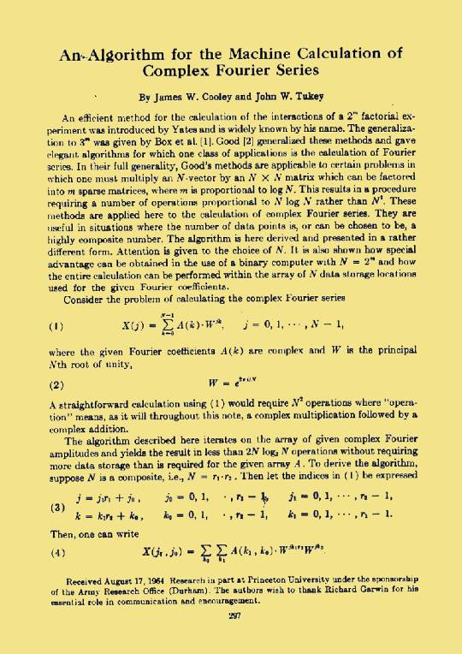
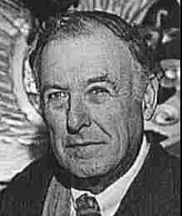
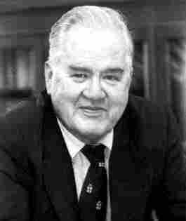
James.W.Cooley
John.W.Tukey
"An algorithm for the machine calculation of complex Fourier series,“
Mathematics of Computation, 19 (1965), 297-301

Slide 5
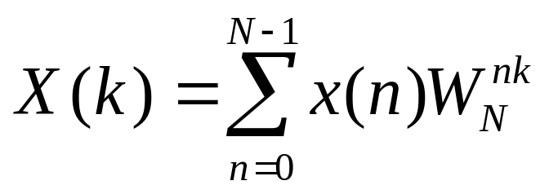
4.2 直接计算DFT的问题及改进的途径
4.2.1 直接计算DFT的运算量问题
设x(n)为N点有限长序列，其DFT为
k=0, 1, …, N-1
通常x(n)和W_{N}^{nk}都是复数，因此一个X(k)需要N次复数乘法和N-1次复数加法
完成整个DFT运算则需要N²次复数乘法及N(N-1)次复数加法
由于DFT的运算次数与N²成正比, N较大时, 运算量非常可观

Slide 6
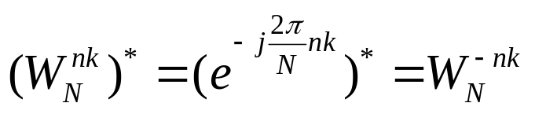
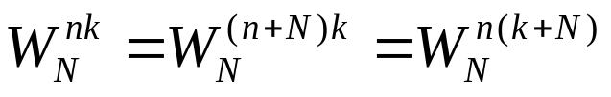
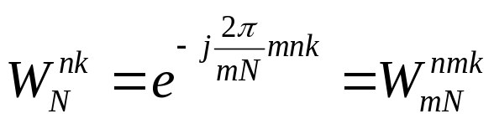

例对一幅N×N点的二维图像进行DFT变换，当N=1024时, 直接计算DFT所需复乘次数为10¹²次，用每秒可做10万次复数乘法的计算机计算需要近3000小时
4.2.2 改善途径
把长序列的DFT分解成短序列的DFT运算
对称性
利用系数W_{Ｎ}^{nk}的特性
周期性
可约性
其它

Slide 7
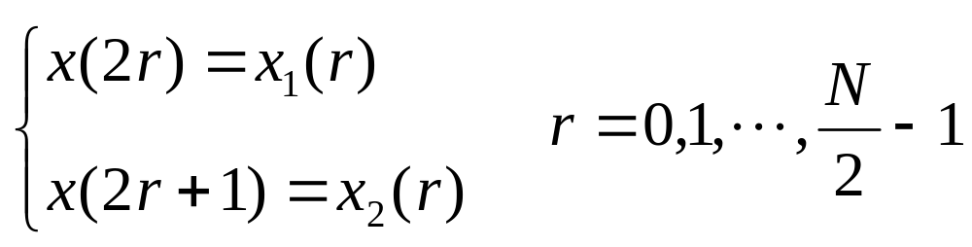
4.3 按时间抽取（DIT）的基 -2 FFT算法
FFT分为两大类: 按时间抽取法(Decimation in Time, DIT，Cooley-Tukey算法) 和按频率抽取(Decimation in Frequency, DIF，也叫Sander-Tukey算法) ,本节先介绍第一种算法
4.3.1 算法原理
一个N点DFT的分解
设序列x(n)长度为N，且满足N=2^{M}，M为正整数。按n的奇偶把x(n)分解为两个N/2点的子序列：

Slide 8
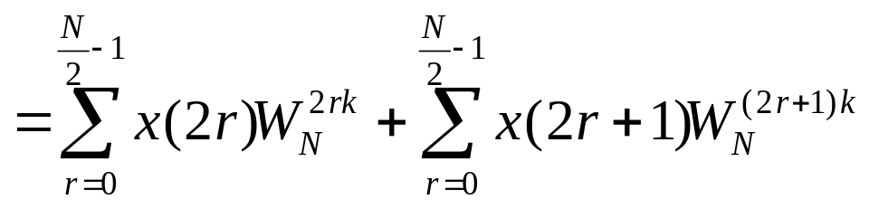
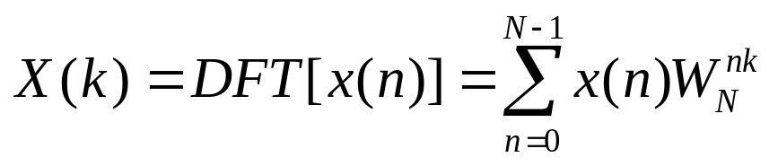
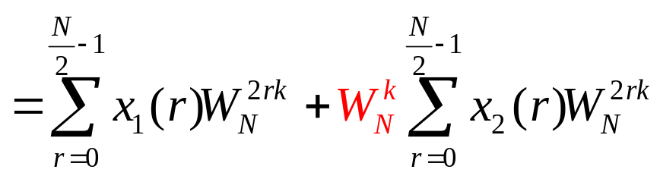
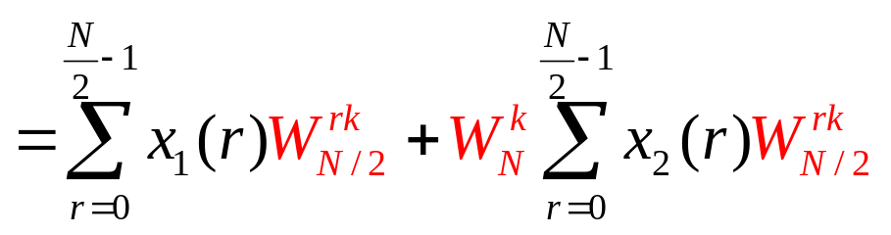
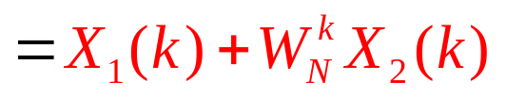

下面寻找 X(K) 与 X₁(K) , X₂(K) 的关系,

Slide 9
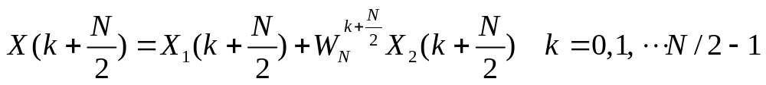
重写DFT
注意: X₁(k)与X₂(k)分别是x₁(r)及x₂(r)的N/2点DFT ,因此我们只求得 X(k)的前一半值
X(k)的后一半值可表示为

Slide 10
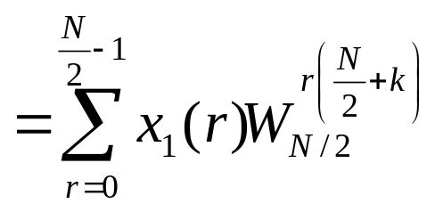
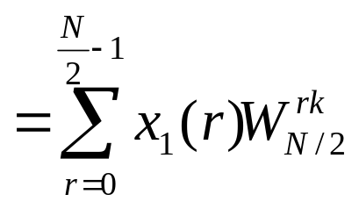
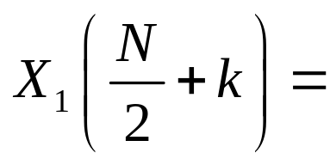

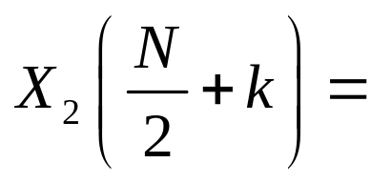

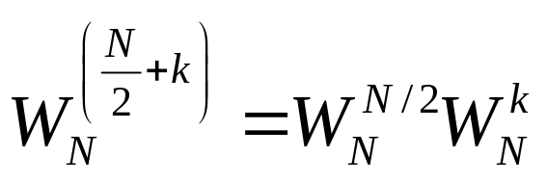
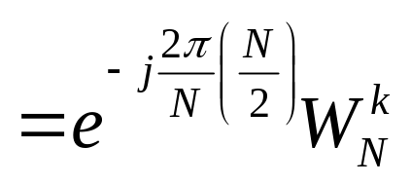
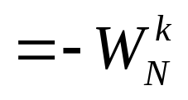
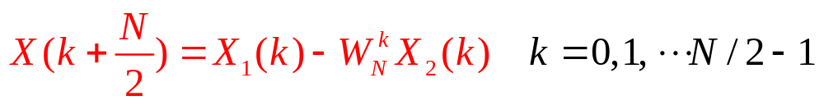
化简
得到

Slide 11
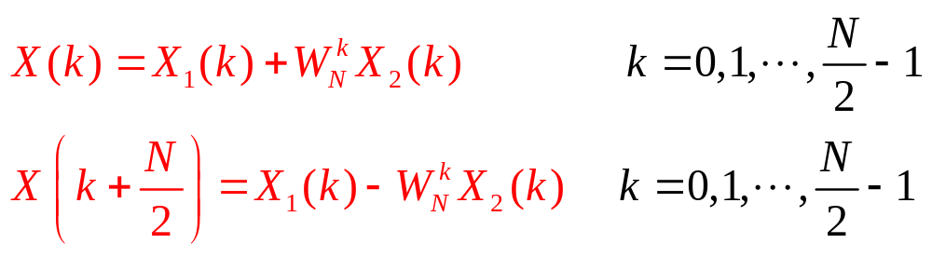
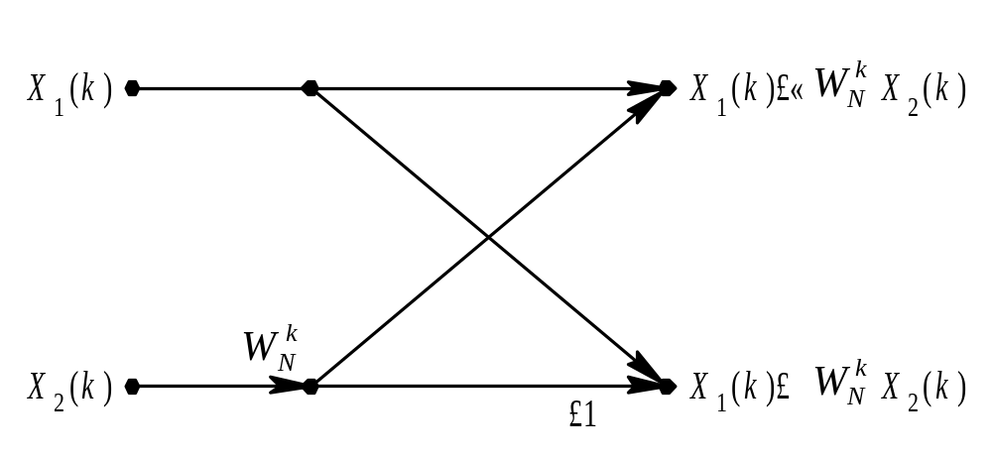

将X(k)表达式为前后两部分,重写如下
上式将N点DFT分解为两个N/2点的DFT运算，运算过程如下图示
分解后运算工作量节省了近一半
时间抽取法蝶形运算流图

Slide 12
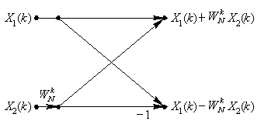
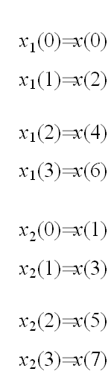
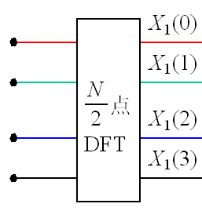
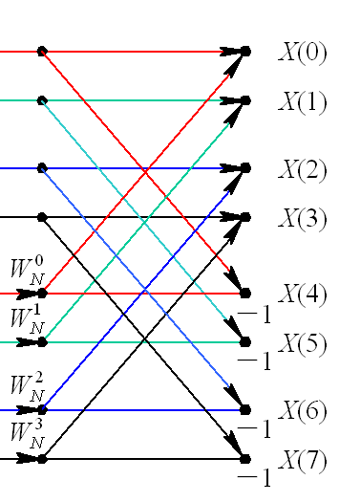
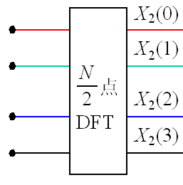
N点DFT的一次时域抽取分解过程见下图（N=8）

Slide 13
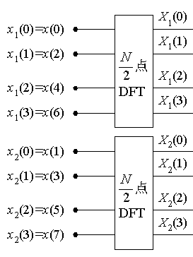
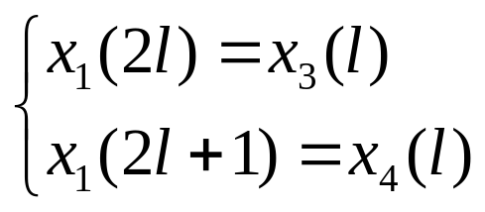
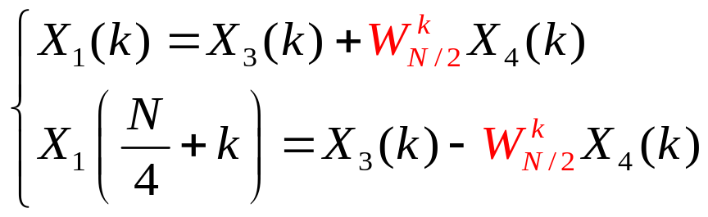
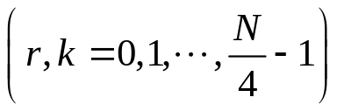
两个N/2点DFT的分解
一次抽取使计算量节省了近一半,按照这种思路,进行第二次抽取
X₁(k)的分解

Slide 14
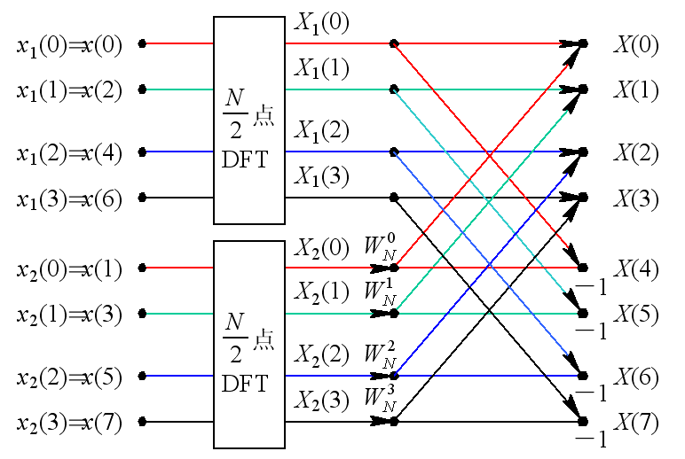
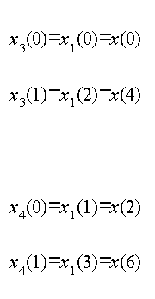
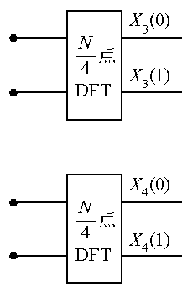
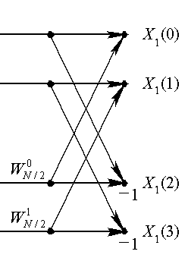
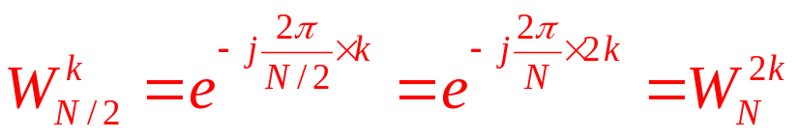
X₁(k)分解图示
N/2点DFT分解

Slide 15
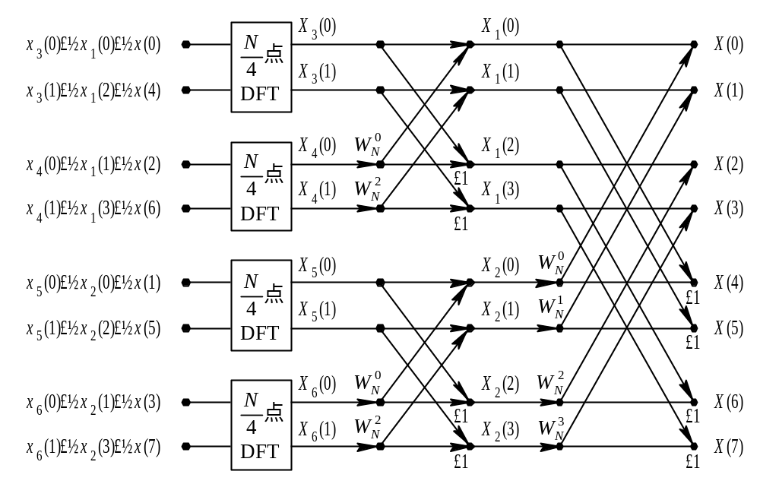
N点DFT的第二次时域抽取分解图（N=8）

Slide 16
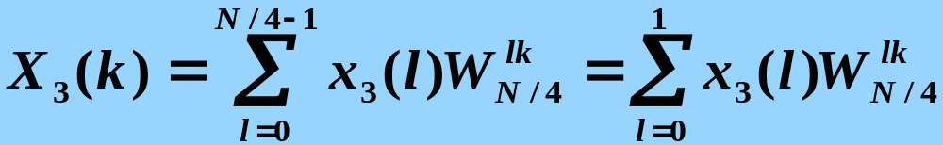

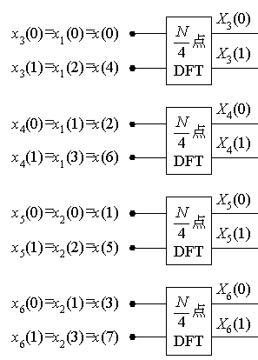
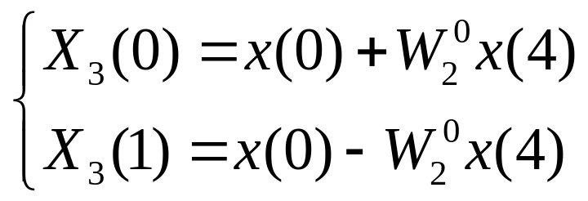
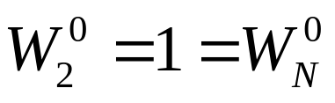
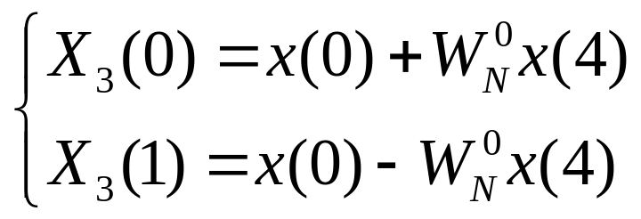

四个N/4点DFT的计算
X₃(k)的分解(两点的DFT)
两点的DFT运算就是一个蝶形, 类似可求出X₄(k)，X₅(k)，X₆(k)

Slide 17
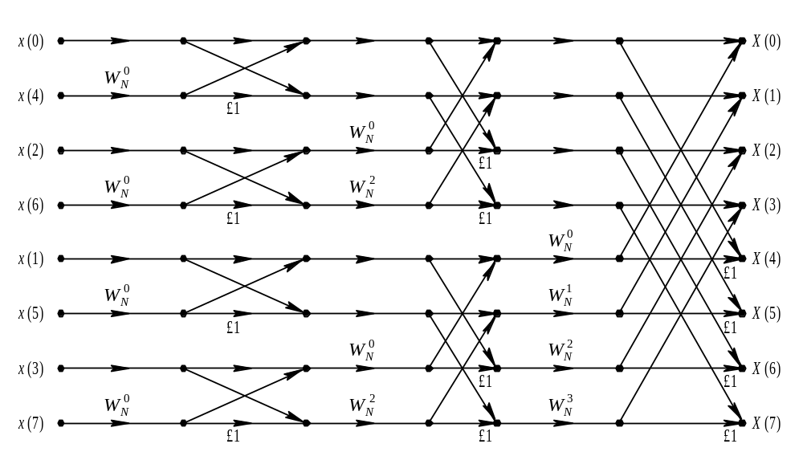
完整的N=8 DIT-FFT运算流图
N=2^{M}点的FFT共进行M级运算，每级由N/2个蝶形运算组成
由于输入序列在时域上进行奇偶分解，故称为“按时间抽取法”

Slide 18
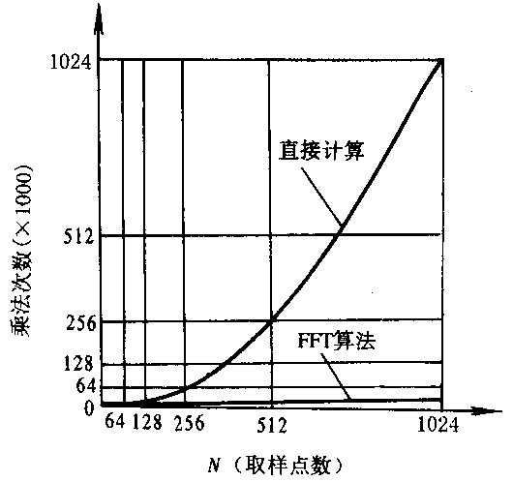
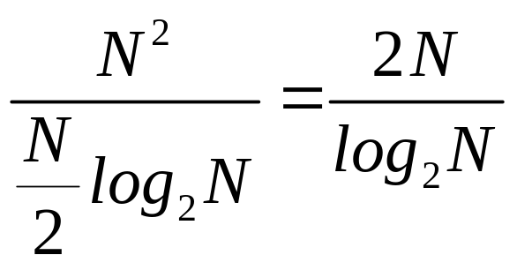
4.3.2 DIT-FFT算法与直接计算DFT运算量的比较
直接计算DFT与FFT算法的计算量之比为
N越大，FFT的优点越为明显

Slide 19
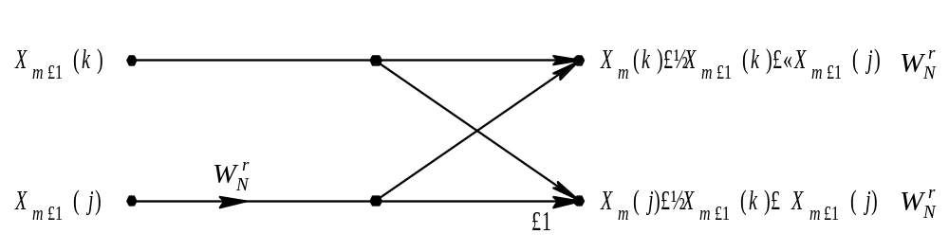
4.3.3 按时间抽取的FFT算法的特点
1. 原位运算（同址运算）
定义：利用同一存贮单元存贮蝶形运算输入、输出数据的方法
DIT-FFT的运算规律
同一级中，每个蝶形的两个输入数据只对计算本蝶形有用，可采用原位运算，则全部运算过程只需要N个存储单元

Slide 20
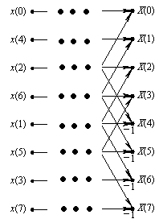
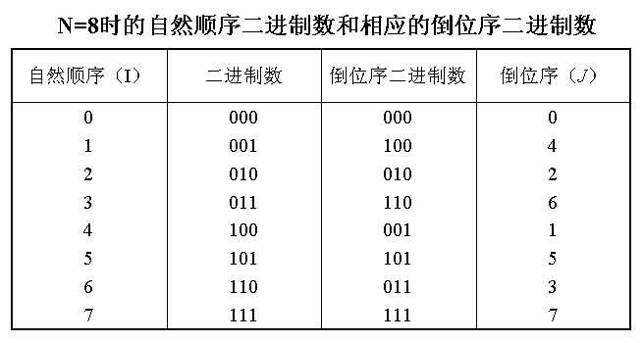
2. 倒位序规律 （ N=2^{M}）
输入序列的排序为N的二进制倒位序，输出序列则为自然顺序
N＝8时的输入输出值

Slide 21

3. 蝶距B, 旋转因子
对N=2^{M}点FFT，当输入为倒位序， 输出为正常顺序时，其第L级运算，L表示从左到右的运算级数，L=1,2,3…M. 每个蝶形的两节点“距离”为2^{M-L} .
x(0), x(4)
x(0), x(2)
x(0), x(1)
x
(0)
X
(0)
W
0
x
(4)
N
X
(1)
－1
W
0
x
(2)
N
X
(2)
－1
W
0
W
2
x
(6)
N
N
X
(3)
－1
－1
W
0
x
(1)
N
X
(4)
－1
W
0
W
1
x
(5)
N
N
X
(5)
－1
－1
W
0
W
2
x
(3)
N
N
X
(6)
－1
－1
W
0
W
2
W
3
x
(7)
N
N
N
X
(7)
－1
－1
－1

Slide 22
课堂练习1：
画出N=16点DIT-FFT蝶形运算图
x
(0)
X
(0)
W
0
x
(4)
N
X
(1)
－1
W
0
x
(2)
N
X
(2)
－1
W
0
W
2
x
(6)
N
N
X
(3)
－1
－1
W
0
x
(1)
N
X
(4)
－1
W
0
W
1
x
(5)
N
N
X
(5)
－1
－1
W
0
W
2
x
(3)
N
N
X
(6)
－1
－1
W
0
W
2
W
3
x
(7)
N
N
N
X
(7)
－1
－1
－1

Slide 23

课后练习：
DIT-FFT算法实现

Slide 24
第4章 快速傅里叶变换
4.1 引言
4.2 直接计算DFT的问题及改进的途径
4.3 按时间抽取（DIT）的基2-FFT算法
4.4 按频率抽取（DIF）的基2-FFT算法
4.5 其它快速算法 简介
*4.6 线性调频Z变换（Chirp-Z变换）算法

Slide 25




4.4 按频率抽取（DIF）的基 -2 FFT算法
4.4.1 算法原理
将长度为N=2^{M}的序列x(n)前后对半分开, 其N点DFT可表示为
统一求和区间
k=0, 1, …, N-1

Slide 26





k=0, 1, …, N-1
偶数
式中
奇数
按k的奇偶可将X(k)分为两部分:
k取偶数时
x(n)前后两部分和的N/2点DFT

Slide 27





k取偶数时
k取奇数时
x(n)前后两部分差再乘以W_{N}^{n}后的N/2点DFT
代入上式
令

Slide 28


得到
式中
上式表明, X(k)按k的奇偶分为两组,其偶(奇)数组是x₁(n)(x₂(n))的N/2点DFT.
x₁(n), x₂(n)与x(n)间的关系也可用下面蝶形运算流图表示

Slide 29





按频率抽取的N点DFT第一次分解(N=8)
式中

Slide 30




按频率抽取完整的N点DFT运算流图 (N=8)

Slide 31


4.4.2 DIF-FFT与DIT-FFT的联系
DIF的基本蝶形与DIT的基本蝶形互为转置
DIT蝶形运算流图
DIF蝶形运算流图

Slide 32


两种FFT运算方法等价
DIT-FFT
DIF-FFT

Slide 33


4.4.3 IDFT的高效算法(IFFT)
方法一: 比较DFT和IDFT的运算公式:

Slide 34





4.4.3 IDFT的高效算法
方法二: 利用DFT的性质，直接用FFT程序来完成IDFT的运算
已知
两边取共轭
两边再取共轭

Slide 35
第4章 快速傅里叶变换
4.1 引言
4.2 直接计算DFT的问题及改进的途径
4.3 按时间抽取（DIT）的基2-FFT算法
4.4 按频率抽取（DIF）的基2-FFT算法
4.5 其它快速算法
*4.6 线性调频Z变换（Chirp-Z变换）算法

Slide 36


4.5 其它快速算法 简介
快速傅里叶变换算法是信号处理领域重要的研究课题。自1965年基2FFT算法提出后，很多高效快速算法提了出来。例如，分裂基FFT算法、离散哈特莱变换(DHT)、基4FFT、基8FFT等等
基4FFT算法运算效率与基8FFT很接近，但基4FFT算法实现程序简单，且判断开销少。可以证明，当FFT的基大于4时，不会明显降低计算量。基4FFT要求N=4^{M}，M为自然数。其复数乘法次数为
基4FFT的复数乘法次数减少25%。

Slide 37

1984年，法国的杜梅尔（P.Dohamel）和霍尔曼（H. Hollmann）将基2分解和基4分解糅合，提出了分裂基FFT算法，其复数乘法次数接近FFT理论最小值，但其运算流图却与基2FFT很相似，编程简单，运算程序也很短，是一种很实用的高效算法。
复数乘法次数比基2FFT减少33%，比基4FFT减少11%
离散哈特莱变换（DHT）是针对实序列的一种高效变换算法，相对一般的FFT算法，DHT的快速算法FHT可以减少近一半的计算量

Slide 38
第4章 快速傅里叶变换
4.1 引言
4.2 直接计算DFT的问题及改进的途径
4.3 按时间抽取（DIT）的基2-FFT算法
4.4 按频率抽取（DIF）的基2-FFT算法
4.5 其它快速算法
*4.6 线性调频Z变换（Chirp-Z变换）算法

Slide 39
4.6 线性调频Z变换（Chirp-Z变换）算法
FFT算法用于计算有限长序列的z变换X(z)在z平面单位圆上N个等间隔抽样点z_{k}上的采样值
实际应用中在很多情况下并不一定需要计算全部频谱值,而仅需对某一频带内的信号频谱作较密集的分析(MATLAB中采用goertzel算法)，如窄带信号，希望在窄带频率内频率抽样能非常密集，提高分辨率，而带外则不考虑。
若N为大素数的时候，不能加以分解，如何有效计算这种序列的DFT? 例N=311，若用基2FFT, N=2^9=512,则须补201个零点。
采样也不一定局限于单位圆上，而需要计算出某一螺旋线上的等角度间隔的采样值

Slide 40

4.6 线性调频Z变换（Chirp-Z变换）算法
沿单位圆采样
沿AB弧采样
线性调频z变换就是利用FFT快速计算螺旋线采样的算法

Slide 41


4.6 线性调频Z变换（Chirp-Z变换）算法
Z变换采用螺线抽样，可适用于更一般情况下由x(n)求X(Zk)的快速算法，这种变换称为线性调频Z变换(CZT).

Slide 42






4.6 线性调频Z变换（Chirp-Z变换）算法
为螺线的伸展率，控制着围线盘旋向内弯曲还是向外弯曲。
：随着k的增加，围线向外弯曲盘旋；
：随着k的增加，围线向内弯曲盘旋（向原点盘旋）；
：表示半径A0的一段圆弧，若 ，表示这段圆弧则是单位圆上的一部分。

Slide 43






4.6 线性调频Z变换（Chirp-Z变换）算法
相邻 之间的角频率差（ ）。
： 的路径顺时针旋转；
： 的路径逆时针旋转。

Slide 44



Slide 45



4.6 线性调频Z变换（Chirp-Z变换）算法
将 带入Z变换公式可得到

Slide 46


4.6 线性调频Z变换（Chirp-Z变换）算法
长度为N的序列x(n)的 M点 Chirp-Z变换的步骤：

